Slide 1
CHỦ ĐỀ 5
LÀM QUEN VỚI HÌNH PHẲNG
BÀI 27:
THỰC HÀNH GẤP, CẮT GHÉP, XẾP HÌNH, VẼ ĐOẠN THẲNG

Slide 2
KHÁM PHÁ
VẼ ĐOẠN THẲNG

Slide 3

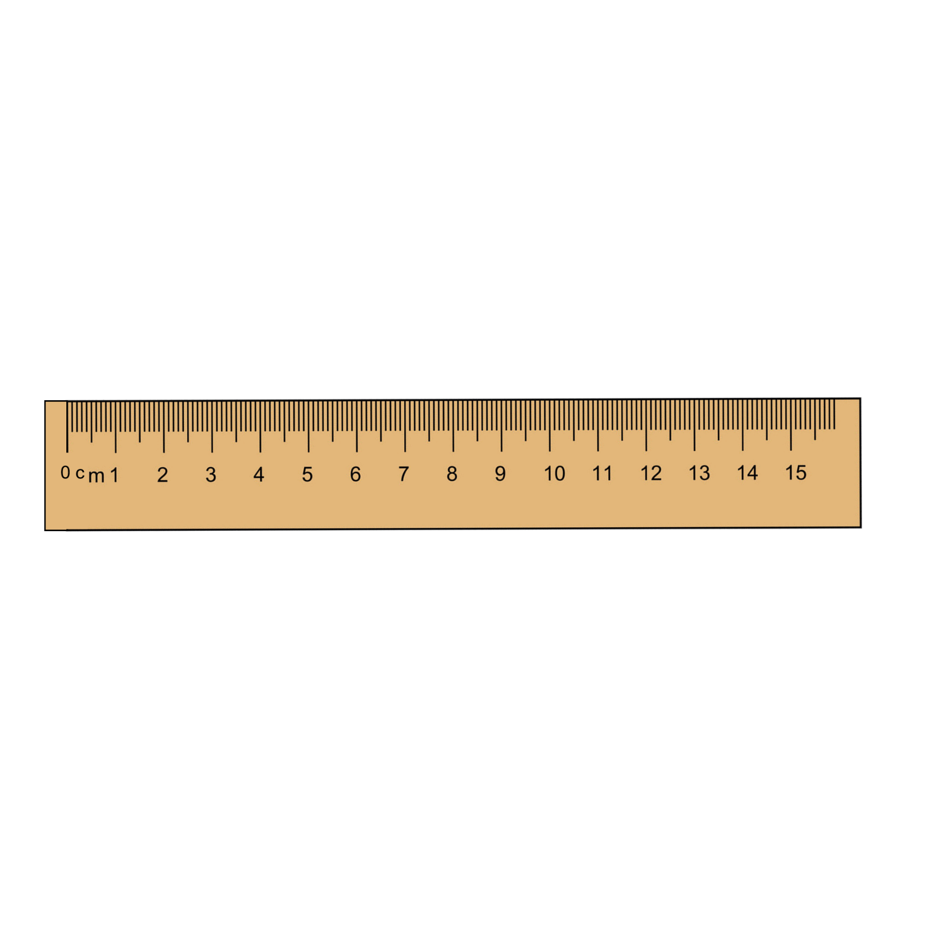
Vẽ đoạn thẳng dài 7cm
.
.
7cm

Slide 5
2
Đo độ dài mỗi đoạn thẳng dưới đây
.
M
.
A
cm
.
B
cm
.
.
D
cm
C
.
N

Slide 6
M
3
Đo độ dài các đoạn AB, CD, GH, MN, NP.
Vẽ các đoạn thẳng có độ dài như vậy vào vở
A
G
cm
cm
N
H
C
cm
cm
cm
D
B
P

